Slide 1
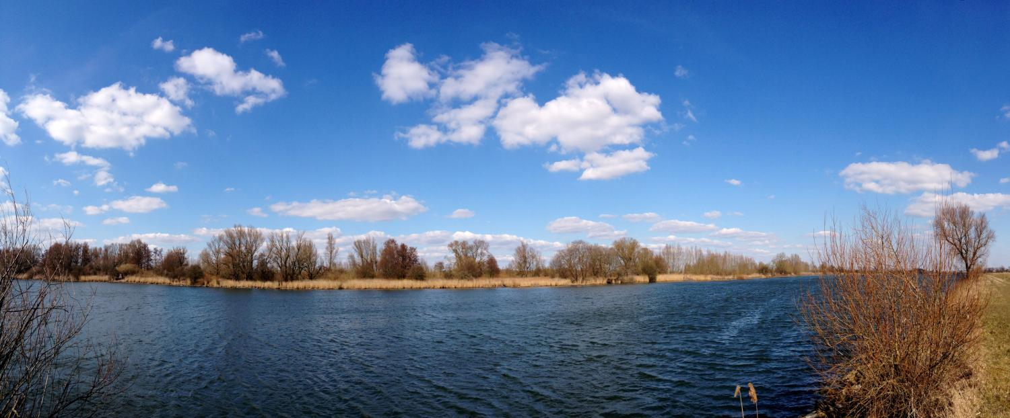

Waterschapsbelastingen: verleden, heden en toekomst
Afscheidssymposium Jan Monsma
Herman Havekes, UU
Rotterdam, 3 december 2019

Slide 2
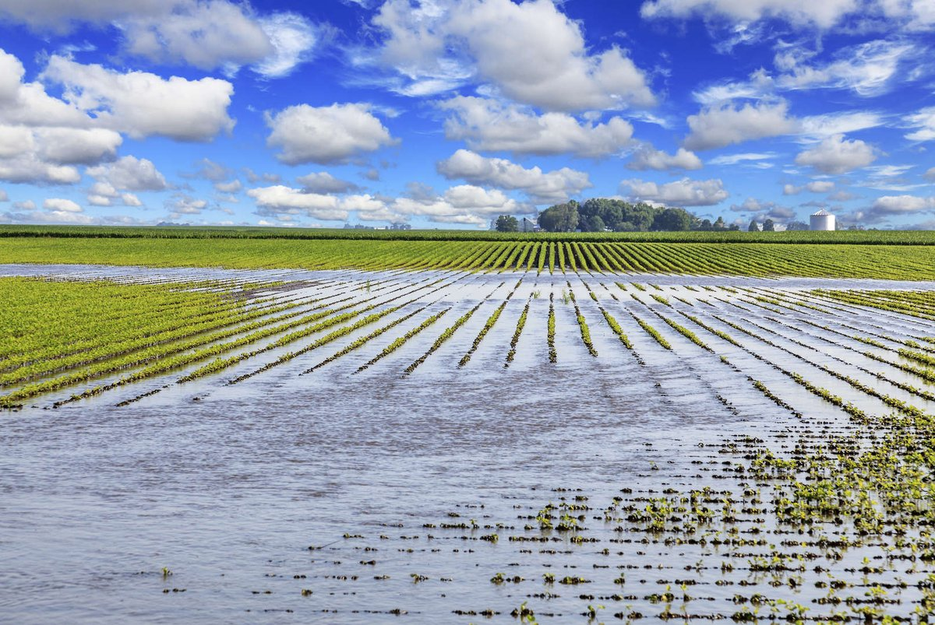
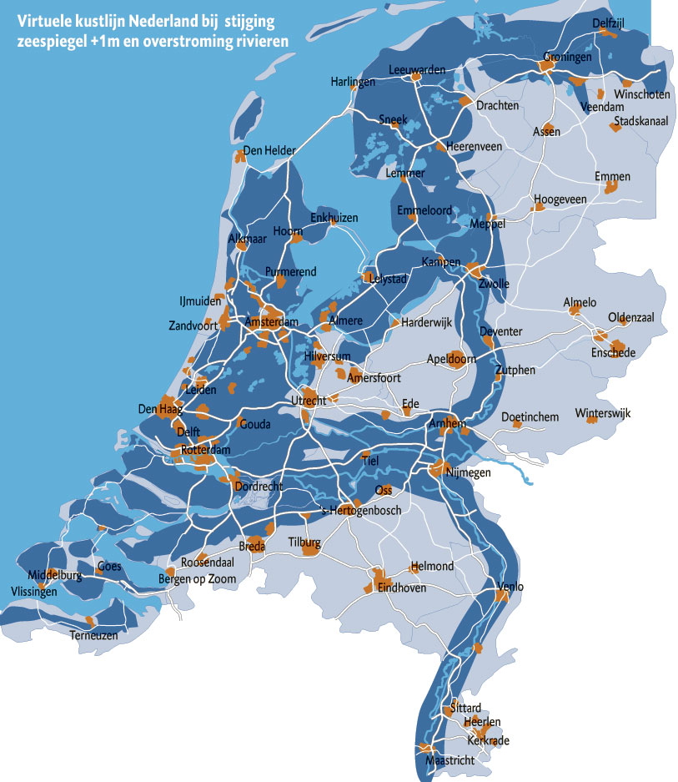
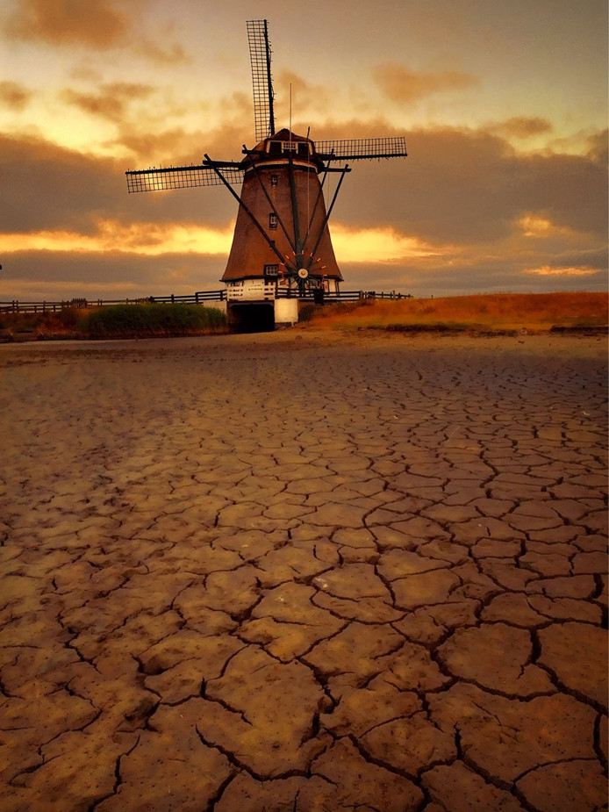
Nederland zonder dijken

Slide 3
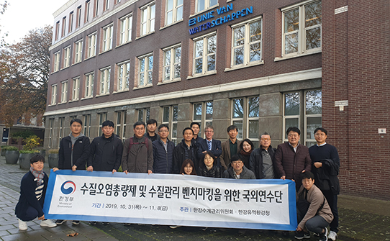
Inleidende opmerkingen
Nederland heeft “a robust institutional and policy framework” met een “specific taxation regime and cost recovery”. De Nederlandse water governance vormt een “global reference” (OECD, 2014)
Dat financieringsstelsel valt op door zijn sterk decentrale karakter
Vele bezoeken buitenlandse delegaties bevestigen dit, men is buitengewoon jaloers op belastingstelsel waterschappen

Slide 4
Verleden (1)
In verleden was dit wel anders, het was armoe troef bij de waterschappen, de totale belastingopbrengst van de 2.647 waterschappen bedroeg in 1950
€20 miljoen (tegen nu een kleine €3 miljard …)
Nieuwe “miljonairs” werden in Waterschaps-belangen speciaal welkom geheten
De uitgaven waren overigens aanmerkelijk hoger, doordat veel van het werk voor 100% werd gesubsidieerd door het rijk en/of de provincies

Slide 5
Verleden (2)
Adres van UvW van 4 december 1964 aan rijk: geef ons bijdrage van 30% in gewone dienst van onze begrotingen, anders gaat het mis
Uiteindelijk resulteerde dit met Waterschapswet (1992) in uitbreiding waterschapsbestuur (en waterschapsfiscus!) met ingezetenen, die financiële basis waterschappen zou moeten versterken.
Ook aanvankelijke criticasters (heffing was facultatief) voerden ingezetenenheffing snel in …

Slide 6
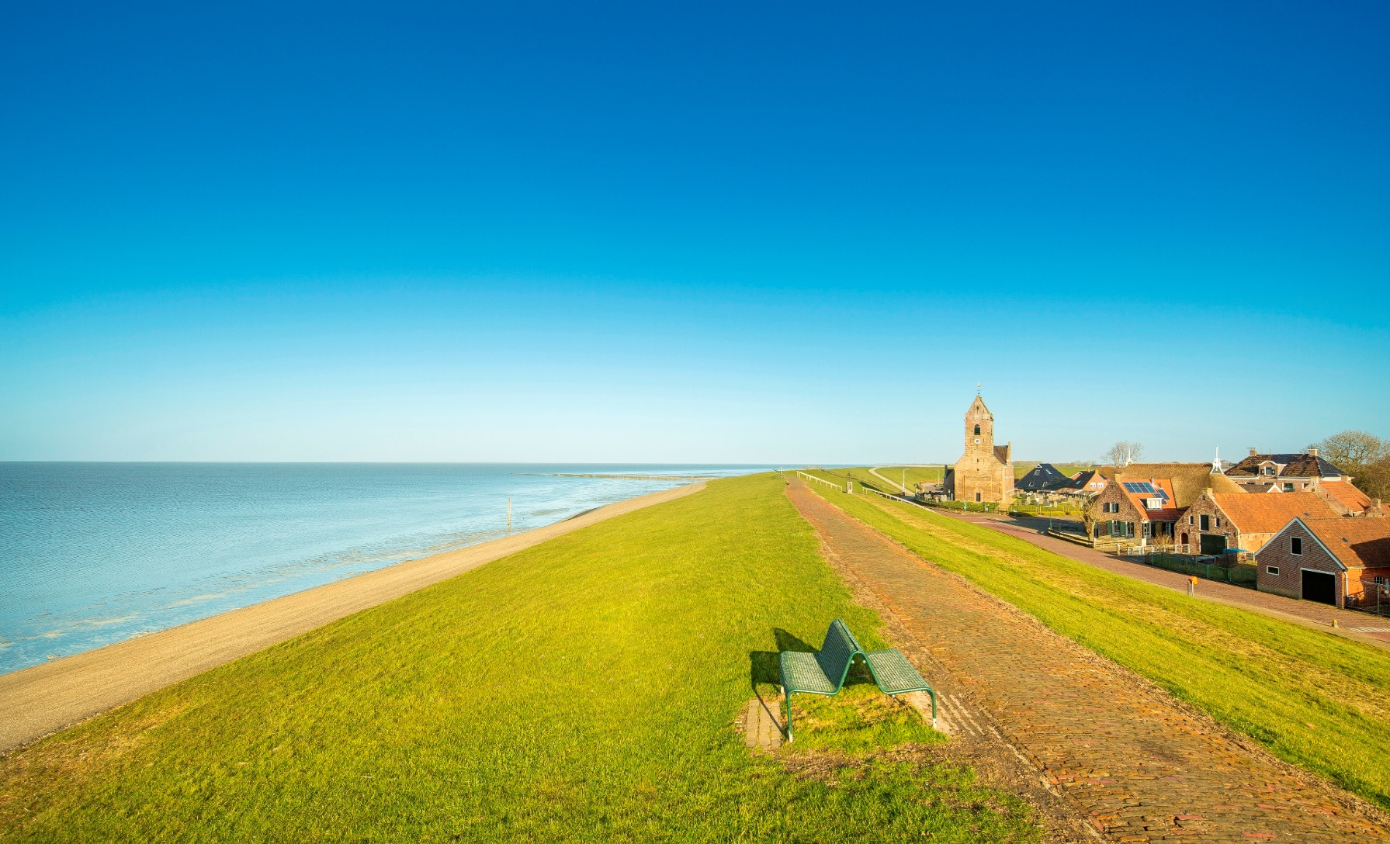
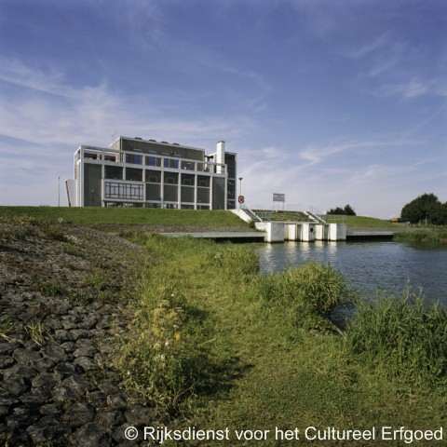
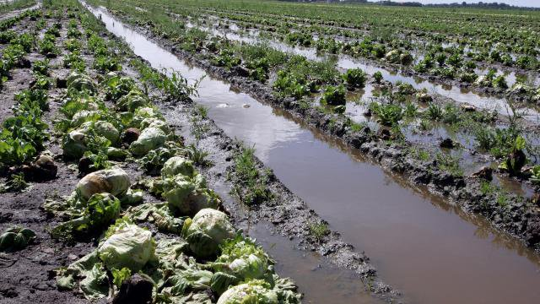
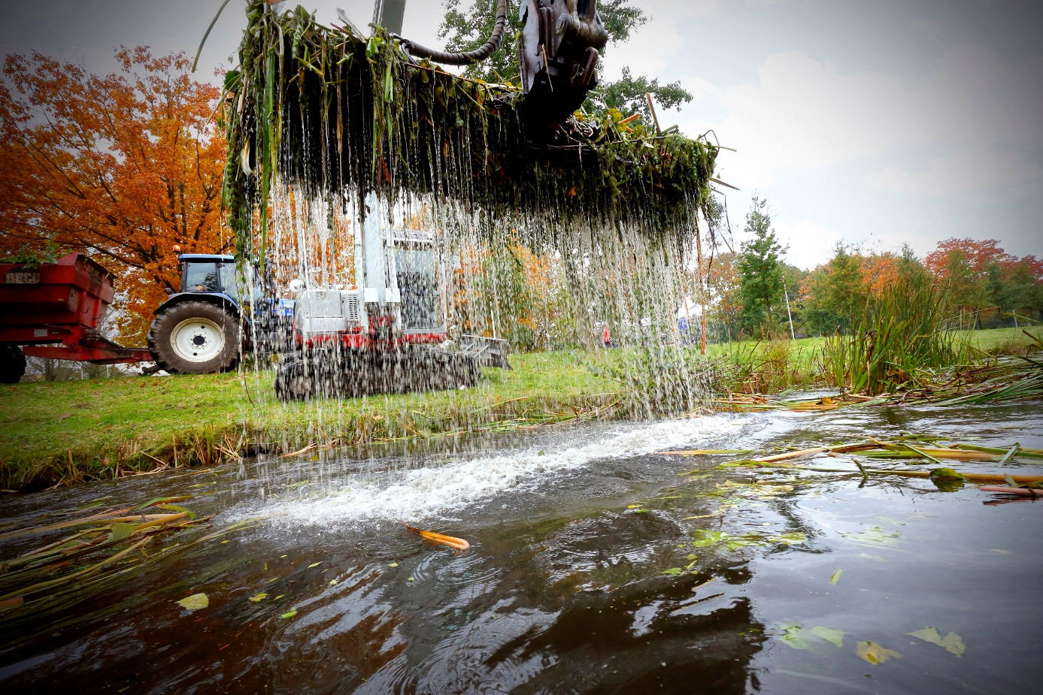

Slide 7
Verleden (3)
Ingezetenenheffing voor “klassieke” water-schapstaken nu niet meer weg te denken, jaarlijkse opbrengst van ca. €650 miljoen
Begin jaren ‘70 kregen waterschappen er een nieuwe taak bij: het waterkwaliteitsbeheer inclusief het zuiveringsbeheer. Groningen, Friesland en Utrecht deden het aanvankelijk zelf. De Wet verontreiniging oppervlaktewateren (Wvo) reikte hen de eerste milieuheffing aan: de zuiveringsheffing

Slide 8
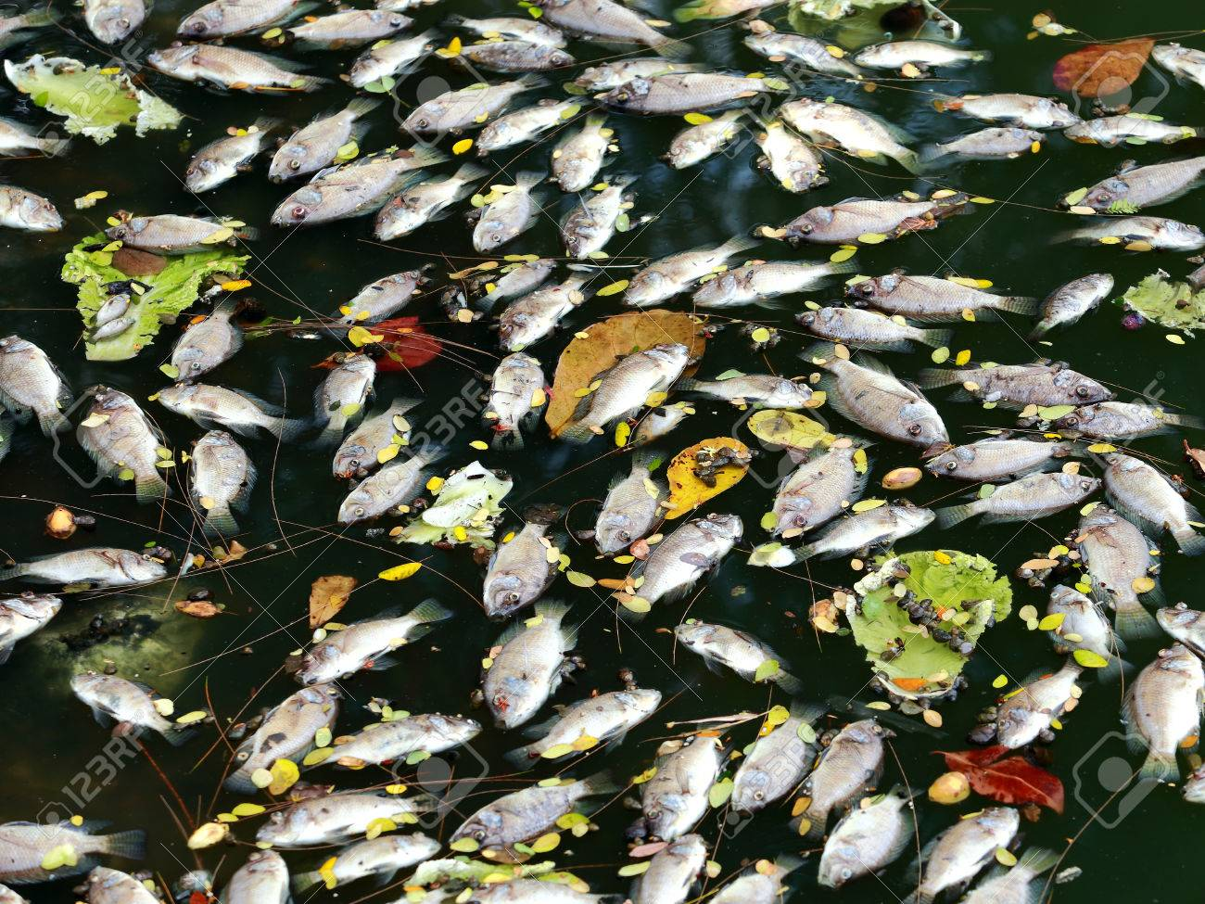
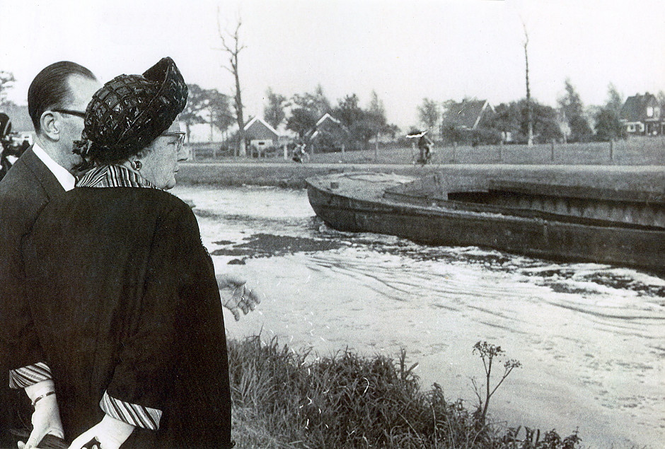
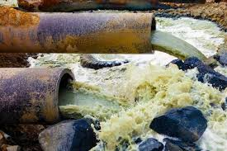
Waterkwaliteit in 1970

Slide 9
Verleden (4)
Ging niet vanzelf, TK bezorgd, maar regering beloofde dat heffing niet meer dan paar gulden per vervuilingseenheid zou zijn… Ook maatschappelijk verzet (MAN in midden-Nederland)
Verzet was relatief snel over en Wvo is uiteindelijk groot succes gebleken, puntlozingen in één generatie gesaneerd, probleem zit nu vooral in diffuse bronnen. Van Wvo-heffing valt dan ook zeker te leren (CO2-heffing industrie)

Slide 10
Terugblik (1)
Waterschappen beschikken nu over over stevig belastinginstrument. De “omslag” van toen is nu de watersysteemheffing.
Er waren én zijn nodige fiscale procedures (begrip “belang”, classificaties, tariefdifferentiatie wegen, begrip “woonruimte”, correctieregelingen Wvo), die soms tot aanpassing wet leidden, maar geld komt in algemeen soepel binnen.
Waterschappen zijn voor 95% self supporting, preventief toezicht is afgeschaft, en sinds 1950 is door waterschappen €64 miljard opgehaald, dat allemaal aan waterbeheer is besteed

Slide 11
Terugblik (2)
Er wordt ook veel (meer) samengewerkt bij heffing en invordering, er zijn Unierapporten (Waterschappen zoeken fiscale partners, 2002) die minder navolging krijgen…
Dit draagt sterk bij aan besparingsdoelstellingen van het Bestuursakkoord Water van 2011 (€750 miljoen tegen 2020, stand eind 2018 was €901 miljoen; samenwerking loont!)
Provinciale grondwaterheffing blijft hier opvallend genoeg tot dusver buiten

Slide 12
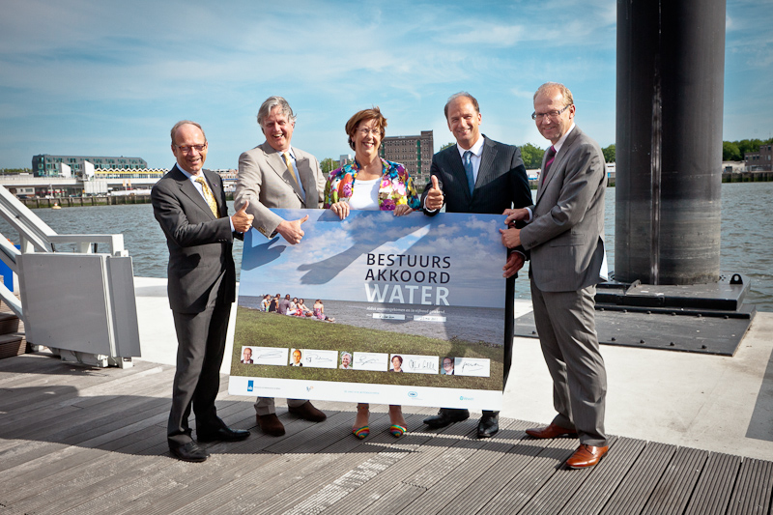
Ondertekening BAW (2011)

Slide 13
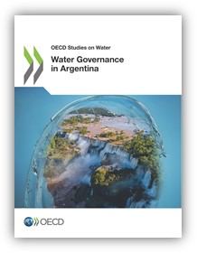
Heden (1)
Waterschappen hebben robuust financieringsstelsel, vindt ook OESO
(geen “his masters voice”, lees de landenrapporten over Mexico, Brazilië en Argentinië), maar OESO had wel paar aanbevelingen (onttrekkingsheffingen en heffingen op diffuse bronnen, waarbij sector landbouw nadrukkelijk wordt genoemd)
Schuldenpositie waterschappen nog wel
zorgpunt

Slide 14
Heden (2)
Belastingstelsel is altijd voor verbetering vatbaar, maatschappelijke inzichten en wensen veranderen (zie ook rapporten Christiaanse uit 1980, Zevenbergen uit 1992 en Togtema uit 1999, die (deels) tot wetswijziging hebben geleid
OESO-rapport heeft tot nieuwe studies geleid van ministerie I&W en van UvW, maar als we zien wat er nu ligt, wordt met OESO-aanbevelingen niet al te veel gedaan

Slide 15
Heden (3)
UvW kiest waarschijnlijk niet voor ingrijpende renovatie als in eerdere studie van CAB (zie daarover beschouwing Monsma in Wfr). Stuurgroep van 21 waterschappen gaat nu aan slag en eind 2020 moeten er definitieve voorstellen liggen. Aandacht gaat uit naar enkele grote pijnpunten die echt geregeld moeten worden. Daar is op zich niets mis mee, maar (droogte!) vraag blijft toch of niet ook beter naar Deense model gekeken zou moeten worden; ons grondwater is immers wel erg goedkoop.

Slide 16
Toekomst (1)
Dat brengt mij vanzelf bij toekomst. Komend jaar overstijgen waterschapsbelastingen voor het eerst de grens van €3 miljard. Roept mogelijk discussie op, maar ons land (en andere landen) moeten zich vooral zorgen als kosten en tarieven omlaag zouden gaan … Zelf zie ik volgende ruimte voor verbetering:
1. Overdracht diepe grondwaterbeheer (inclusief heffing, die nu beetje black box is) van provincie aan waterschap. Was in 2009 bij totstandkoming Waterwet nog een (provinciale) brug te ver, maar we zijn nu 10 jaar verder en splitsing is vanwege samenhang en droogte-problematiek (2018!) niet langer verdedigbaar (heffingsopbrengst moet wél breder in waterbeheer kunnen worden ingezet)

Slide 17

Toekomst (2)
2. Heffing op diffuse bronnen, waarbij opbrengst volledig teruggesluisd wordt naar agrarische sector voor het nemen van maatregelen (aanleg teelt- en spuitvrije zones, houtwallen, bodembedekkers, verbetering bodemstructuur etc.) Ligt ongetwijfeld gevoelig, maar in alle redelijkheid kan niet gezegd worden dat de sector teveel voor het waterbeheer betaalt en opbrengst vloeit als gezegd terug

Slide 18

Het kan anders …

Slide 19
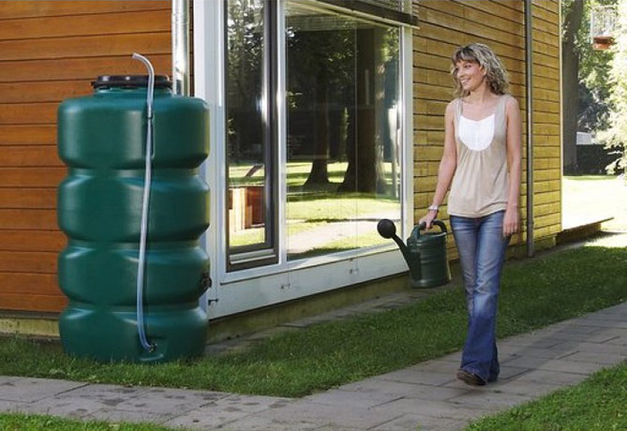
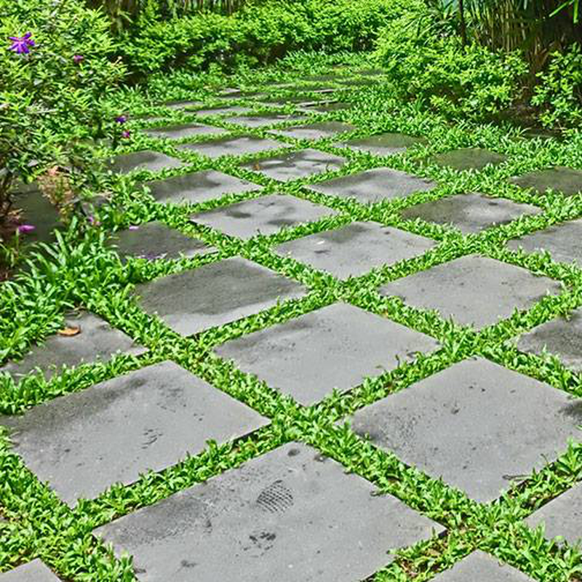
Toekomst (3)
3. Het zou ten slotte goed zijn om eens te laten onderzoeken of belastingstelsel niet met enkele gedragsbeïnvloedende prikkels kan worden verrijkt.

Slide 20

Dank voor uw aandacht!

